Slide 1
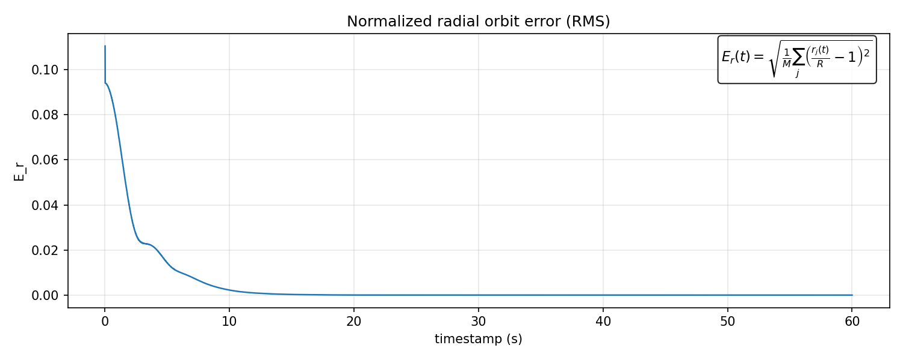
Métrica radial : espessura da órbita
ideal = 0

Slide 2
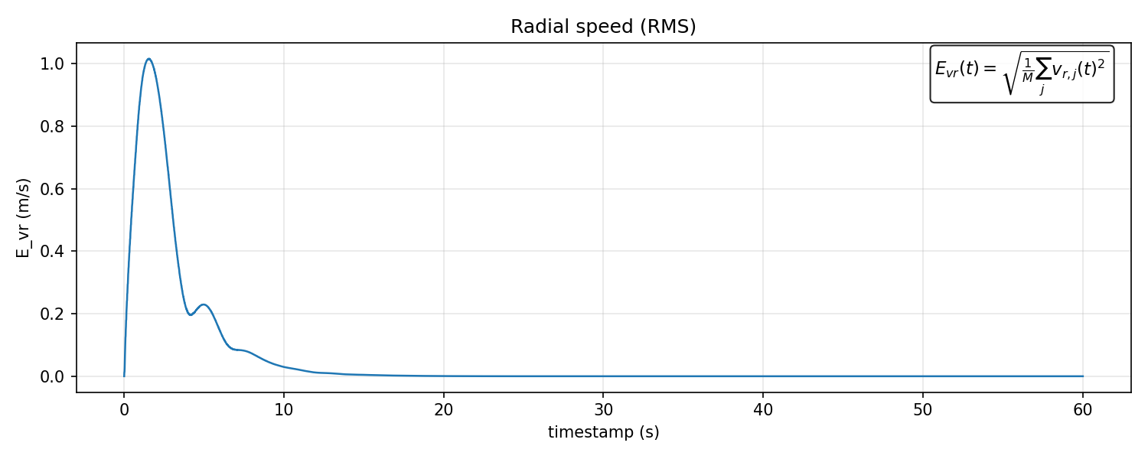
Métrica radial : velocidade da órbita
ideal = 0

Slide 3
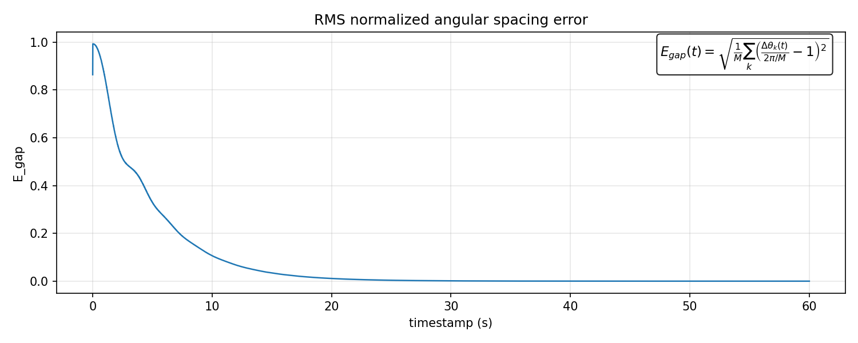
Métrica angular : erro angular médio
ideal = 0

Slide 4
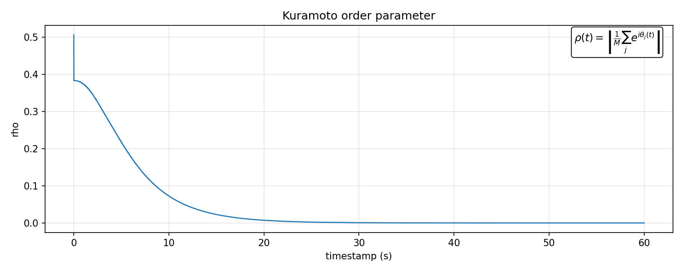
Métrica angular : Kuramoto (espalhamento) [0-1]
ideal = 0

Slide 5
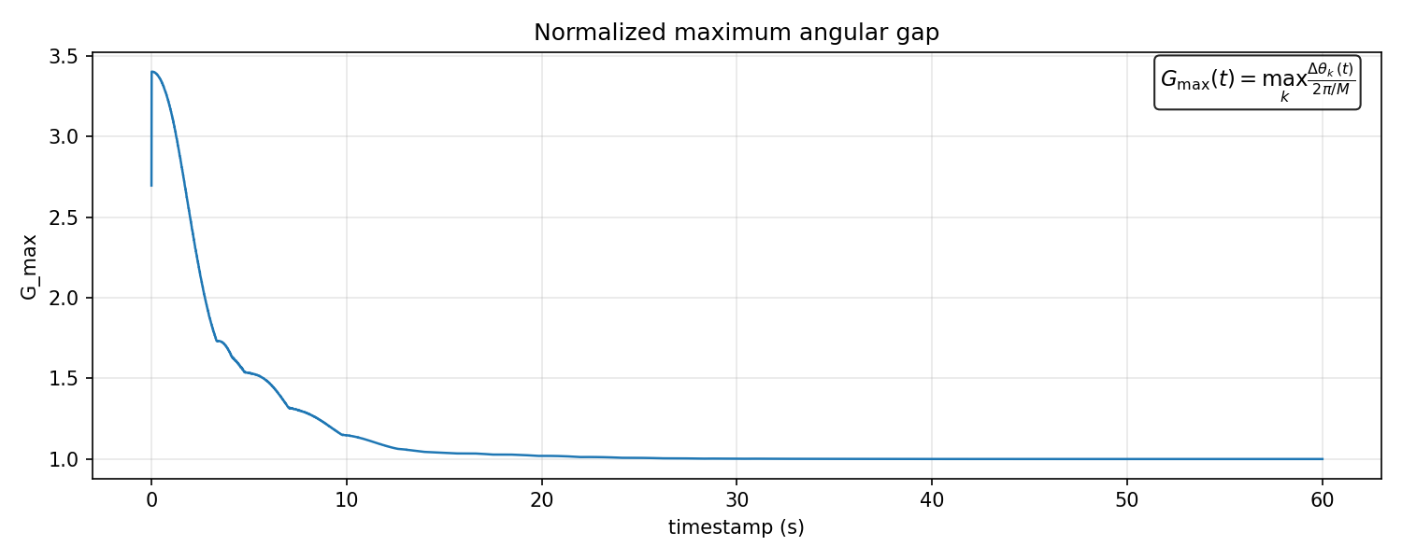
Métrica angular : ângulo máximo (“maior buraco”)
ideal = 1

